Slide 1






中国风淡雅动态ppt模板

Slide 2

目
肆
叁
贰
壹
录
contents
教学反思
教学过程
教学设计
教学分析

Slide 3

壹
教学分析

Slide 4



添加标题
添加标题
点击输入本栏的具体文字，简明扼要的说明分项内容，此为概念图解，请根据您的具体内容酌情修改。点击输入本栏的具体文字，简明扼要的说明分项内容，此为概念图解，请根据您的具体内容酌情修改。
点击输入本栏的具体文字，简明扼要的说明分项内容，此为概念图解，请根据您的具体内容酌情修改。
添加标题
教学分析
点击输入本栏的具体文字，简明扼要的说明分项内容，此为概念图解，请根据您的具体内容酌情修改。点击输入本栏的具体文字，简明扼要的说明分项内容，此为概念图解，请根据您的具体内容酌情修改。
点击输入本栏的具体文字，简明扼要的说明分项内容，此为概念图解，请根据您的具体内容酌情修改。
第一章

Slide 5
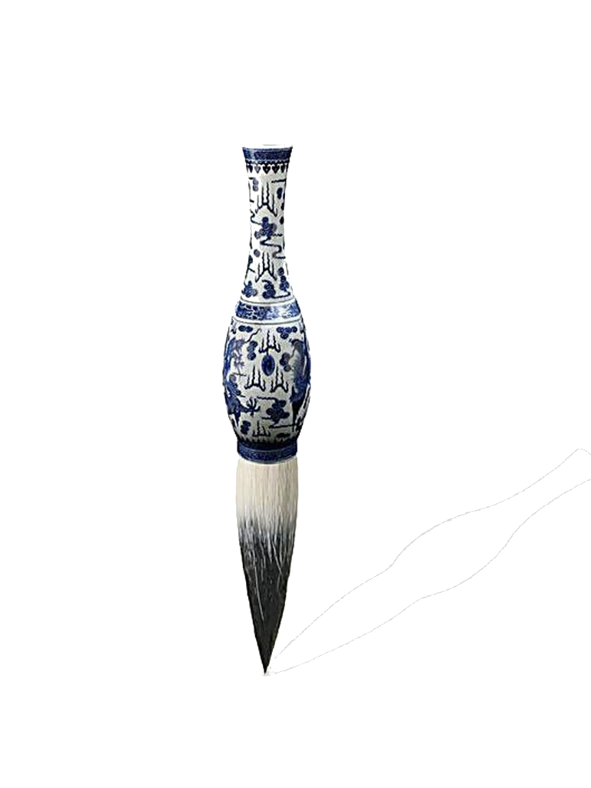


添加标题
点击输入本栏的具体文字，简明扼要的说明分项内容，此为概念图解，请根据您的具体内容酌情修改。
标题三
点击输入本栏的具体文字，简明扼要的说明分项内容，此为概念图解，请根据您的具体内容酌情修改。
标题二
点击输入本栏的具体文字，简明扼要的说明分项内容，此为概念图解，请根据您的具体内容酌情修改。
标题一
添加标题
教学分析
第一章

Slide 6

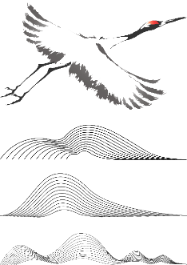

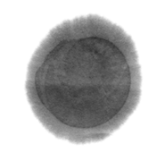

添加标题
添加标题
1
2
添加标题
添加标题
教学分析
点击输入本栏的具体文字，简明扼要的说明分项内容，此为概念图解，请根据您的具体内容酌情修改。
点击输入本栏的具体文字，简明扼要的说明分项内容，此为概念图解，请根据您的具体内容酌情修改。
第一章

Slide 7

输入你的标题
点击输入本栏的具体文字，简明扼要的说明分项内容，此为概念图解，请根据您的具体内容酌情修改
点击输入本栏的具体文字，简明扼要的说明分项内容，此为概念图解，请根据您的具体内容酌情修改
输入你的标题
教学分析
第一章

Slide 8
贰
教学设计

Slide 9

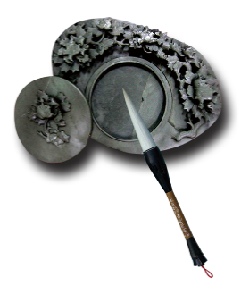

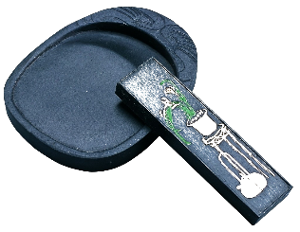
第二章
教学设计
壹
贰
叁
肆
菩提本无树
明镜亦非台
原本无一物
何处染尘埃
菩提本无树
明镜亦非台
原本无一物
何处染尘埃
菩提本无树
明镜亦非台
原本无一物
何处染尘埃
菩提本无树
明镜亦非台
原本无一物
何处染尘埃

Slide 10


第二章
教学设计
输入你的标题
点击输入本栏的具体文字，简明扼要的说明分项内容，此为概念图解，请根据您的具体内容酌情修改点击输入本栏的具体文字，简明扼要的说明分项内容，此为概念图解，请根据您的具体内容酌情修改点击输入本栏的具体文字，简明扼要的说明分项内容，此为概念图解，请根据您的具体内容酌情修改点击输入本栏的具体文字，简明扼要的说明分项内容，此为概念图解，请根据您的具体内容酌情修

Slide 11


第二章
教学设计
为当梦是浮生事，为复浮生是梦中。是谁为尘世灰暗的色调铺上了一层面纱，让我们看不清世间的风雨？那沾满露水的风铃依旧发出响亮的碰撞声
为当梦是浮生事，为复浮生是梦中。是谁为尘世灰暗的色调铺上了一层面纱，让我们看不清世间的风雨？那沾满露水的风铃依旧发出响亮的碰撞声
为当梦是浮生事，为复浮生是梦中。是谁为尘世灰暗的色调铺上了一层面纱，让我们看不清世间的风雨？那沾满露水的风铃依旧发出响亮的碰撞声
为当梦是浮生事，为复浮生是梦中。是谁为尘世灰暗的色调铺上了一层面纱，让我们看不清世间的风雨？那沾满露水的风铃依旧发出响亮的碰撞声

Slide 12
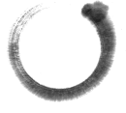

第二章
教学设计
一
请在这里添加您的文字
二
请在这里添加您的文字
三
请在这里添加您的文字
四
请在这里添加您的文字
五
请在这里添加您的文字

Slide 13

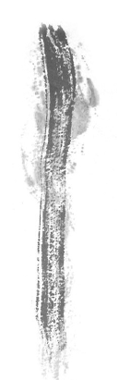
第二章
教学设计
小标题
请输入你的文本请输入你的文本请输入你的文本
小标题
请输入你的文本请输入你的文本请输入你的文本
小标题
请输入你的文本请输入你的文本请输入你的文本
小标题
请输入你的文本请输入你的文本请输入你的文本

Slide 14
叁
教学过程

Slide 15


第三章
教学过程
请在此处添加您的文本请在此处添加您的文本请在此处添加您的文本
请在此处添加您的文本请在此处添加您的文本请在此处添加您的文本
文本
文本
请在此处添加您的文本请在此处添加您的文本请在此处添加您的文本
请在此处添加您的文本请在此处添加您的文本请在此处添加您的文本
文本
文本

Slide 16


第三章
教学过程
此处添加标题
为当梦是浮生事，为复浮生是梦中。是谁为尘世灰暗的色调铺上了一层面纱，让我们看不清世间的风雨？那沾满露水的风铃依旧发出响亮的碰撞声，却没有了年少时的清脆，那份炽热，都如秋风般萧瑟的逝去。为当梦是浮生事，为复浮生是梦中。是谁为尘世灰暗的色调铺上了一层面纱，让我们看不清世间的风雨？

Slide 17


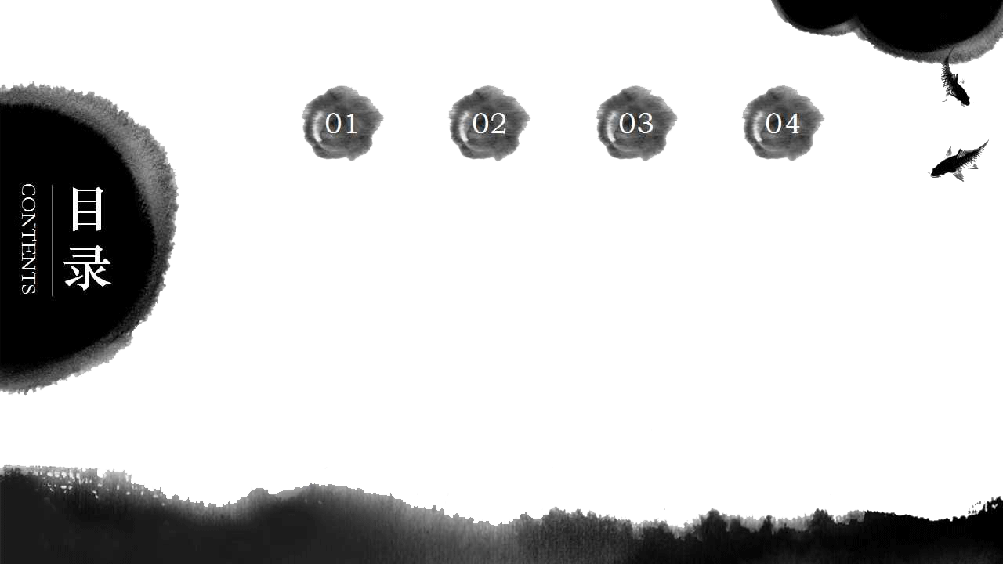
第三章
教学过程
请输入您的标题
请输入您的标题
请输入您的标题
请输入您的标题

Slide 18

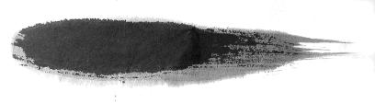
第三章
教学过程
单击此处添加标题
请在此处添加您的文本请在此处添加您的文本请在此处添加您的文本请在此处添加您的文本
单击此处添加标题
请在此处添加您的文本请在此处添加您的文本请在此处添加您的文本请在此处添加您的文本
单击此处添加标题
单击此处添加标题
请在此处添加您的文本请在此处添加您的文本请在此处添加您的文本请在此处添加您的文本
请在此处添加您的文本请在此处添加您的文本请在此处添加您的文本请在此处添加您的文本

Slide 19
肆
教学反思

Slide 20







教学反思
第四章
单击此处添加文本
单击此处添加文本
添加
文本
单击此处添加文本
单击此处添加文本
单击此处添加文本
单击此处添加文本

Slide 21



教学反思
第四章
文本
这里输入文本这里输入文本这里输入文本这里输入文本
文本
文本
这里输入文本这里输入文本这里输入文本这里输入文本
文本
这里输入文本这里输入文本这里输入文本这里输入文本

Slide 22







添加文本
教学反思
第四章
添加文本
添加文本
添加文本
添加文本
01
02
03
04
05

Slide 23



教学反思
第四章
添加文字
添加文字
添加文字
单击此处添加文本
单击此处添加文本
单击此处添加文本
单击此处添加文本
单击此处添加文本
单击此处添加文本
单击此处添加文本
单击此处添加文本
单击此处添加文本

Slide 24
水墨中国风
模板

